Slide 1
“退休住院计划”
单位团体线上参保操作手册
上海市职工保障互助会

Slide 2
1\
登录上海工会网上工作平台
进入“退休住院计划”参保业务板块
01
目
录
02
维护经办人信息
03
办理参保申请
CONTENTS
04
注意事项

Slide 3
一、登录上海工会网上工作平台
进入“退休住院计划”参保业务板块

Slide 4
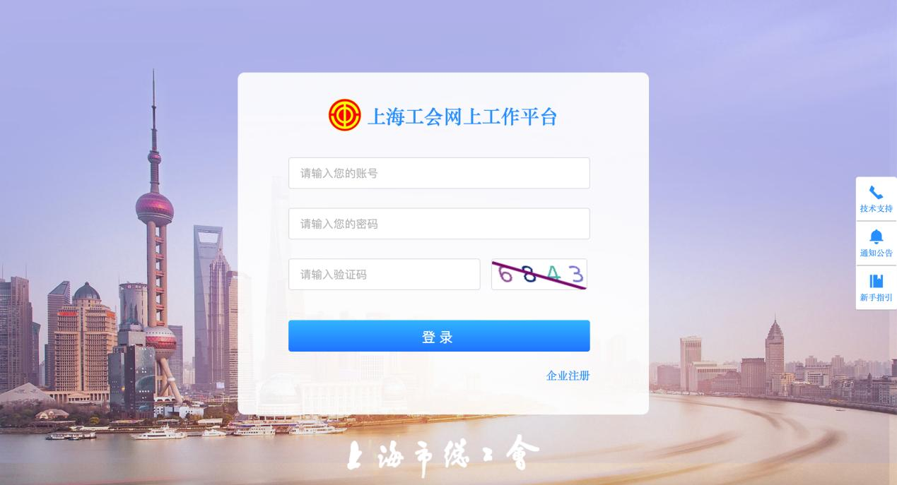
（一）登录上海工会网上工作平台
打开 Google Chrome 浏览器，登录网址： https://gzpt.shszgh.cn
已有网上工作平台账号密码的单位，直接输入账号、密码、验证码，点击“登录”按钮即可。
可联系技术支持
查看重要通知
下载操作说明
*上年度参保的、且匹配到正确统一信用代码的单位，已预派登录账号密码：
账号：tuixiu+参保编码（示例：tuixiu123000000），初始密码：Txbz123456

Slide 5
（一）登录上海工会网上工作平台
如无账号（或忘记账号/密码）：
*已建会单位：请联系本单位工会或上级工会，通过管理员账号进行派发或找回账号密码。
*未建会单位：可点击【企业注册】，进行新账号注册。
若为未建会单位且无登录帐号，点击【企业注册】进行注册。

Slide 6
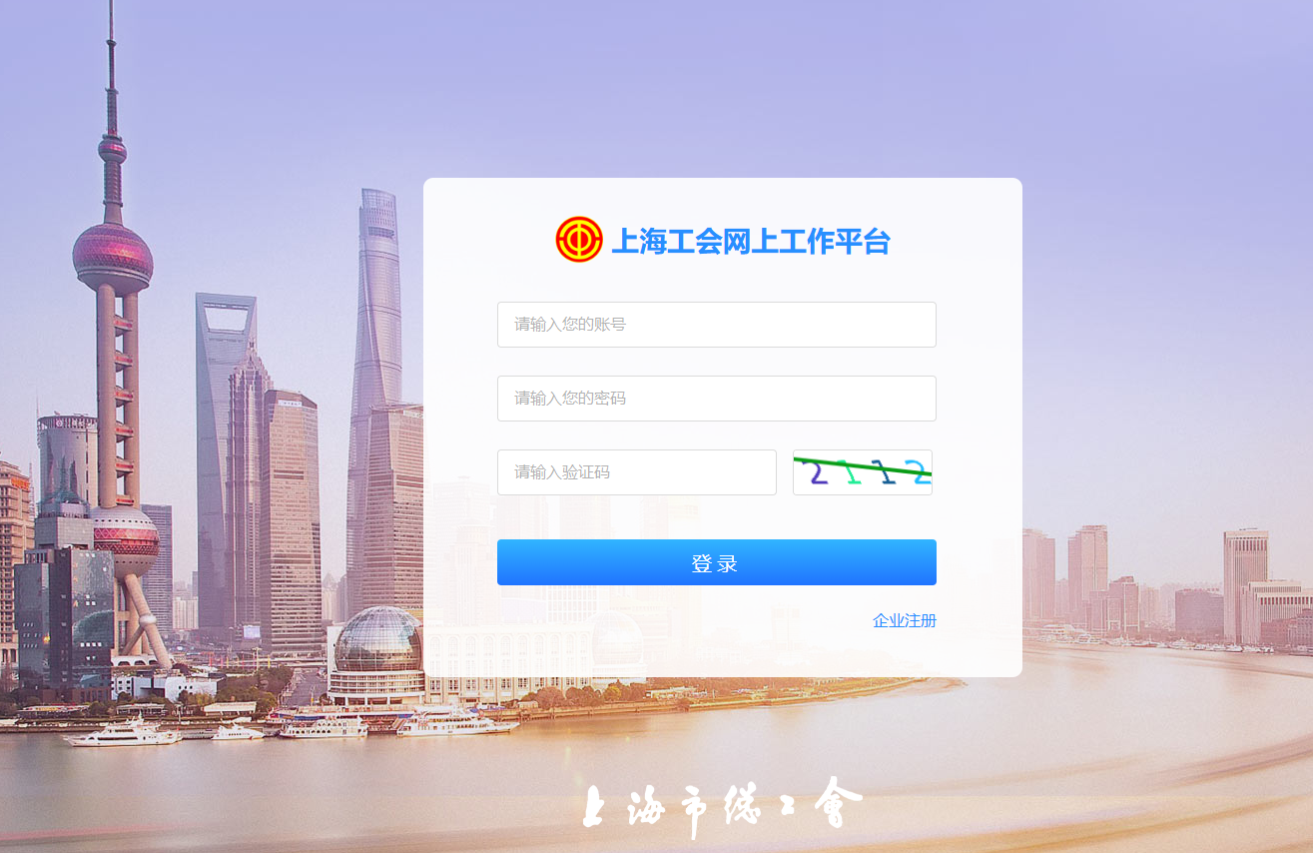
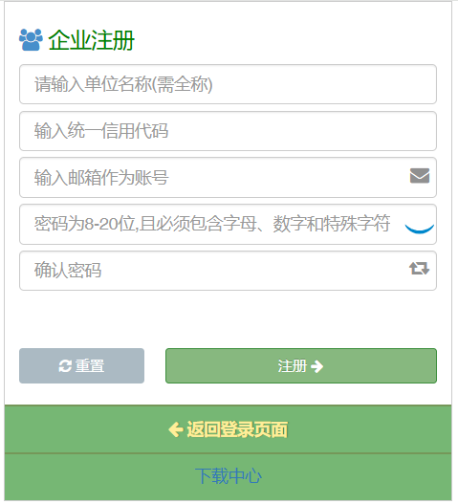
【企业注册】页面介绍
未建会单位注册：点击【企业注册】后，进入信息填报页面，所有信息填写完成后，点击「注册」。注册完成后，点击「返回登录页面」，使用新注册的账号、密码登录。
（提示：【企业注册】仅适用未建会单位）
1.输入单位名称全称；
2.统一信用代码：
系统自动获取统一信用代码。
3. 邮箱帐号：请符合邮箱规则.（此帐号仅做系统登录）
4.密码：8至20位，必须包含字母、数字和特殊字符。
未建会单位忘记账号密码：点击【企业注册】后，可在弹框下方的【下载中心】，下载【申工通账号找回或密码重置申请表】，将电子版的申请表发送到邮箱shzgh@gobestsoft.com进行账号找回或密码重置。后台收到邮件后会在1-3个工作日处理，重置后密码为abc123456。

Slide 7
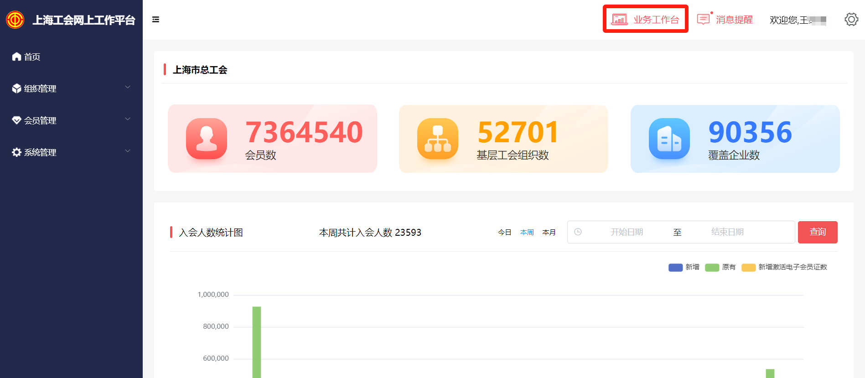
（一）登录上海工会网上工作平台
登录后，进入网上工作平台，点击页面右上角的【业务工作台】，进入工会业务模块。
（未建会单位忽略此步骤，直接显示下页的工会业务模块）

Slide 8
（二）进入“退休住院计划”团体参保业务
点击【“退休住院计划”单位团体参保】色块，开始参保申请操作。
点击进入

Slide 9
1\
登录上海工会网上工作平台
进入“退休住院计划”参保业务板块
01
目
录
02
维护经办人信息
03
办理参保申请
CONTENTS
04
注意事项

Slide 10
二、维护经办人信息

Slide 11
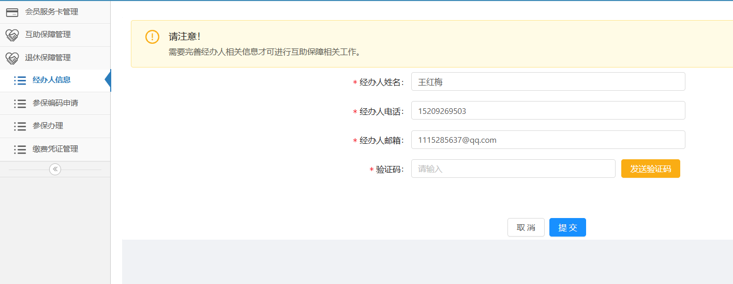
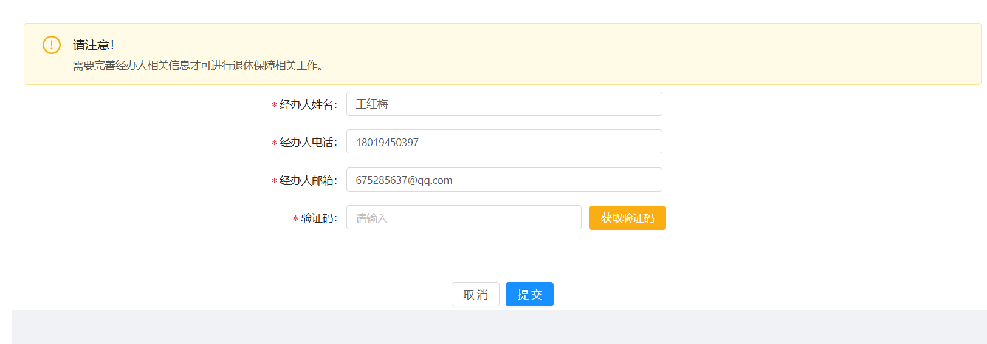
二、维护经办人信息
参保申请开始前，需进行经办人信息维护。
点击左侧【经办人信息】，输入经办人姓名、电话、邮箱；
点击“获取验证码”，输入手机上收到的验证码，点击「提交」完成经办人信息维护。
①.
填写经办人信息
②.获取验证码
③.点击提交

Slide 12
1\
登录上海工会网上工作平台
进入“退休住院计划”参保业务板块
01
目
录
02
维护经办人信息
03
办理参保申请
CONTENTS
04
注意事项

Slide 13
三、办理参保申请
选择参保类型
维护单位信息
选择参保方式
梳理参保名单
（提出代扣申请）
上传缴费凭证
完成参保

Slide 14
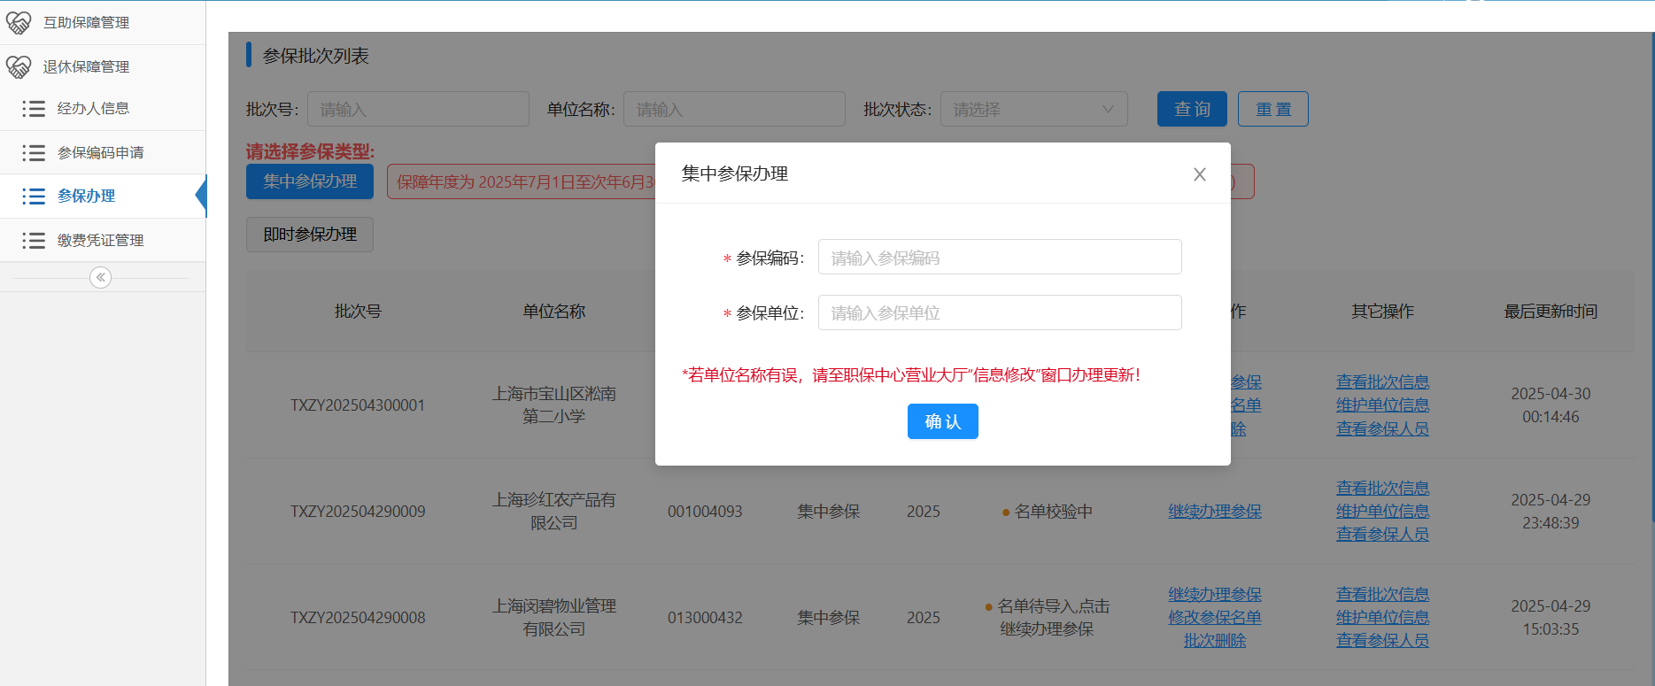
（三）办理参保申请----1、选择参保类型
点击左侧菜单栏的【参保办理】，在参保类型下选择【集中参保办理】。
友情提醒：集中参保通道6月30日17点关闭；委托代扣款缴费参保通道，5月31日17点关闭
在弹窗中填写参保编码及参保单位名称，点击【确认】按钮.

Slide 15
参保类型介绍
1. 集中参保：2025年5月12日零时起至2025年6月30日17时止；
2. 即时参保：2025年7月1日零时起；
参保
办理时间
1. 集中参保：保障期限为12个月，自2025年7月1日零时起至2026年6月30日24时止。（集中参保无免责期）
2. 即时参保：非 7 月 1 日起保的，保障期限自参保单位在上海工会网上工作平台办妥参保手续的次日零时起至2026年 6 月 30 日 24 时止。
（即时参保设有30天免责期）
保障
期限

Slide 16
三、办理参保申请
选择参保类型
维护单位信息
选择参保方式
梳理参保名单
（提出代扣申请）
上传缴费凭证
完成参保

Slide 17
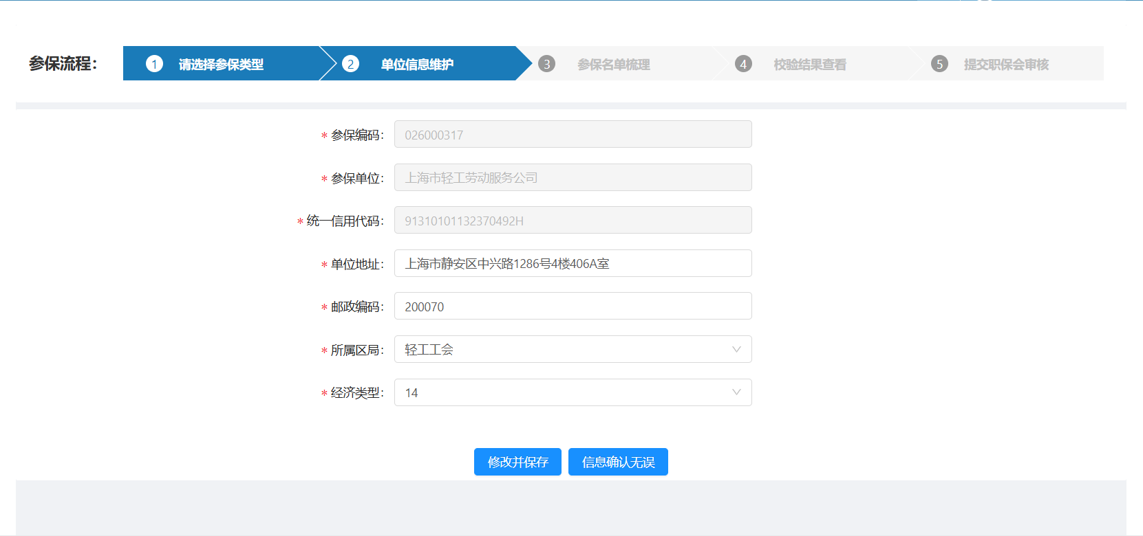
（三）办理参保申请----2、维护单位信息
填写好参保编码和单位名称后，跳转至单位信息维护界面：
页面上会带出已有单位信息，请确认；
如有变化，请进行修改，修改完成后，点击【修改并保存】按钮。
所有信息确认无误，点击 【信息确认无误】，继续参保办理。
点击「单位信息确认无误」,继续办理参保
修改单位信息后,点击「修改并保存」

Slide 18
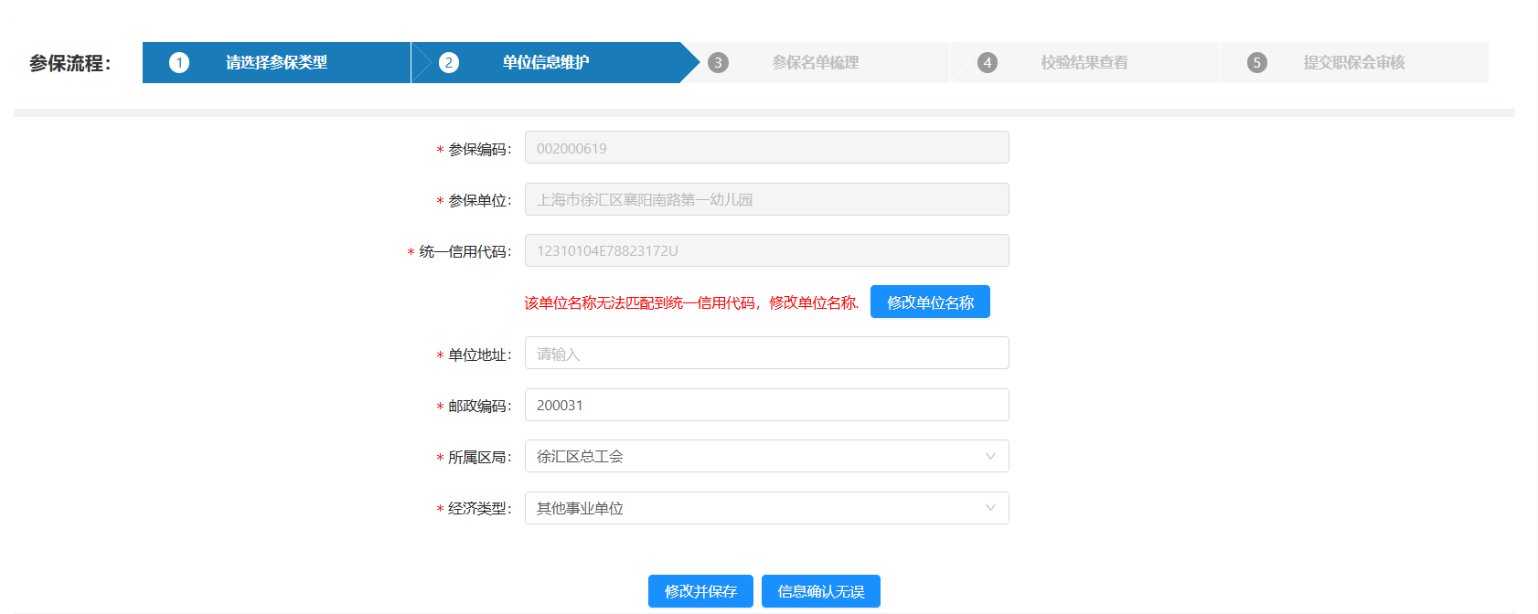
（三）办理参保申请----2、维护单位信息
特别提示：
“统一信用代码”是根据参保单位名称自动校验带出的。
参保单位名称错误（或发生变化），无法获取统一信用代码的，点击 【修改单位名称】。
点击「修改单位名称」

Slide 19
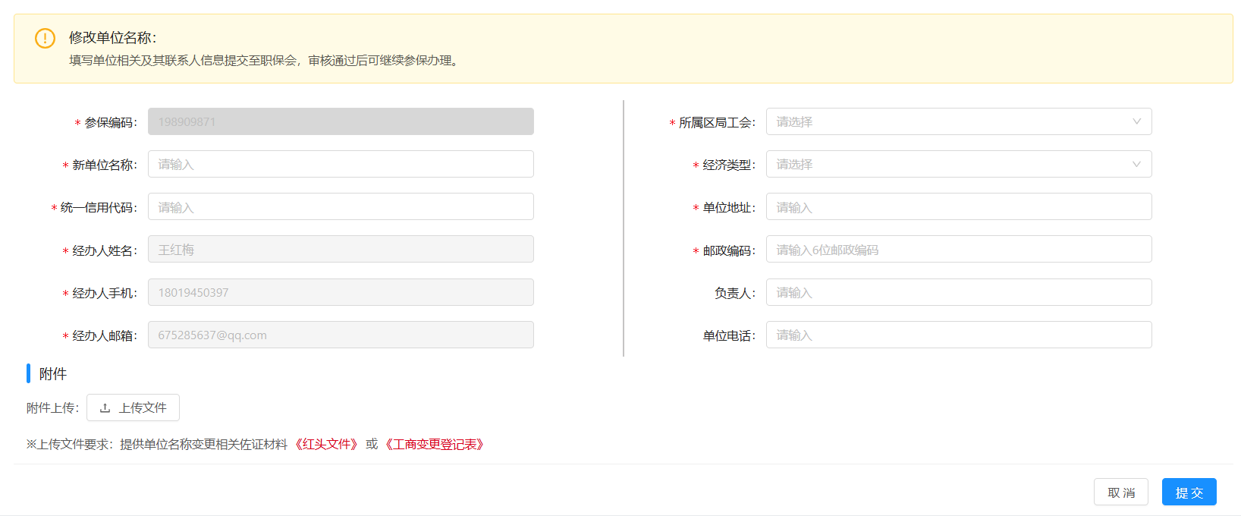
申请单位名称修改页面介绍
进入单位名称修改申请界面：
填报单位相关信息，上传相关佐证材料。
信息填写无误后，点击【提交】按钮，待职保会审核通过、更新参保编码对应的单位名称，可继续参保办理。
※审核时间为提交申请后1个工作日

Slide 20
代扣款参保（P21）
单位缴费参保（P23）
三、办理参保申请
选择参保类型
维护单位信息
选择参保方式
梳理参保名单
（提出代扣申请）
上传缴费凭证
完成参保

Slide 21
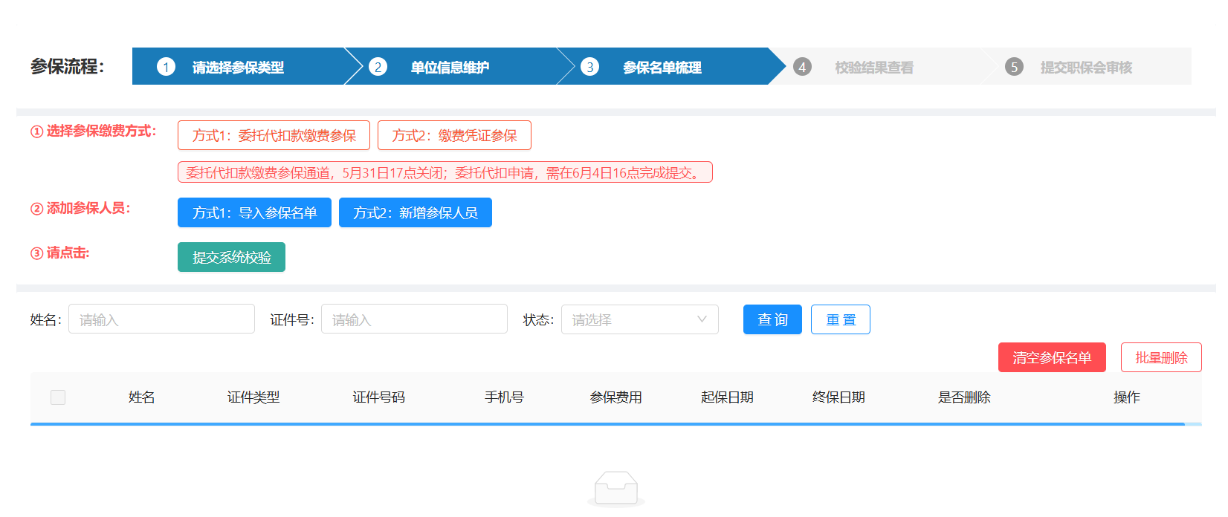
（三）办理参保申请----3、选择参保缴费方式（代扣）
选择参保缴费方式：
委托代扣款缴费参保（委托职保会向退休职工个人代扣参保费用）
缴费凭证参保（单位出资参保费用，统一向职保会划款）
（参保缴费方式一旦选择，不能修改，请慎重选择）
Notes:
这个页面，换成没有弹窗的，能看到两个方式的

Slide 22
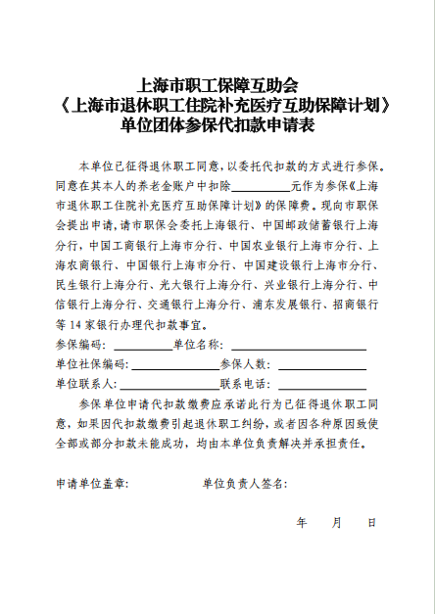
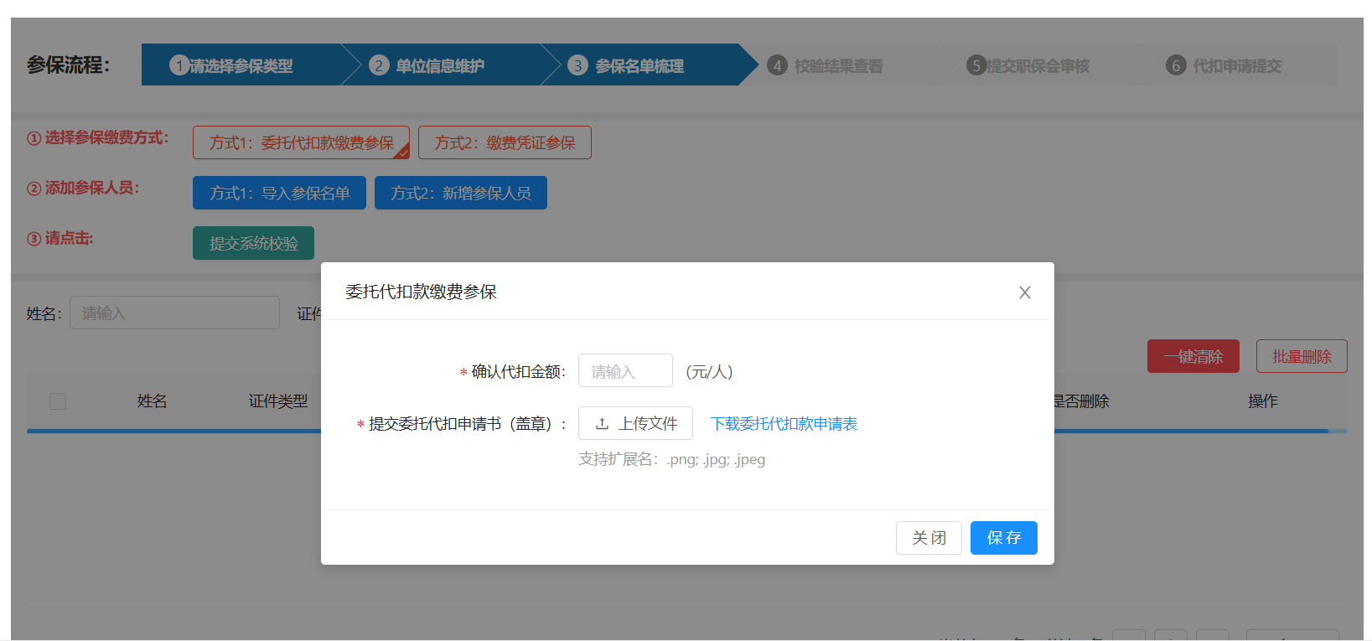
委托代扣款缴费参保--确认代扣金额、上传申请表
选择“委托代扣款缴费参保”后，确认代扣相关细节：
1. 确定本次“委托代扣金额”（代扣金额须一致，须大于0且小于等于450元/人）。
2. 上传已盖章的单位委托代扣款申请书（如无，可点击下载“委托代扣款申请表”样稿）。
3. 信息确认无误、完成上传后，点击“保存”。

Slide 23
（三）办理参保申请----3、选择参保缴费方式（凭证）
选择参保缴费方式：
委托代扣款缴费参保（委托职保会向退休职工个人代扣）
缴费凭证参保（单位出资参保，统一向职保会划款）
（参保缴费方式一旦选择，不能修改，请慎重选择）
Notes:
这个页面，换成没有弹窗的，能看到两个方式的

Slide 24
三、办理参保申请
选择参保类型
维护单位信息
选择参保方式
梳理参保名单
（提出代扣申请）
上传缴费凭证
完成参保

Slide 25
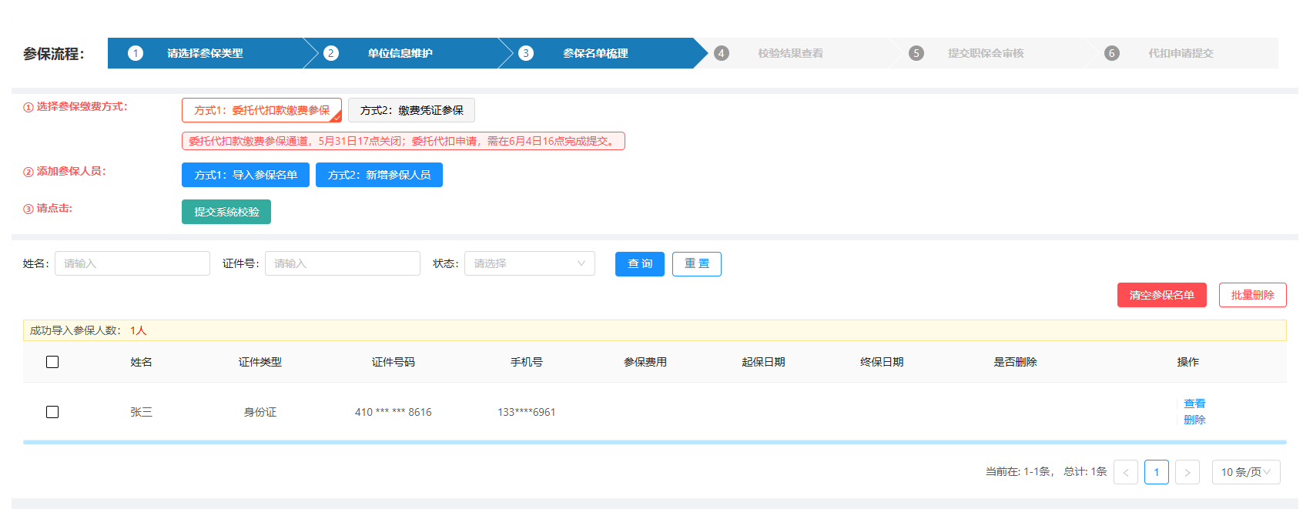
（三）梳理参保名单----1、添加参保人员
添加参保人员，有两种方式：
【方式1：导入参保名单】，从本地电脑上传参保人员表格，适合批量导入；
【方式2：新增参保人员】，单条编辑输入人员信息，适合新增单人；

Slide 26
（三）梳理参保名单----1、添加参保人员（导入）
点击【方式1：导入参保名单】
点击【上传文件】，从本地电脑上传已准备好的人员名单表格（需与模板格式一致）；
如无表格模板，可点击【下载参保名单导入模板】，下载表格模板。
※打*列为必填项
※证件类型为非身份证的（如护照、港澳台居住证等），出生日期和性别为必填
※请保持模板表格格式不变，否则会上传失败
1、手机号不能重复；
2、手机号有效率需达到50%

Slide 27
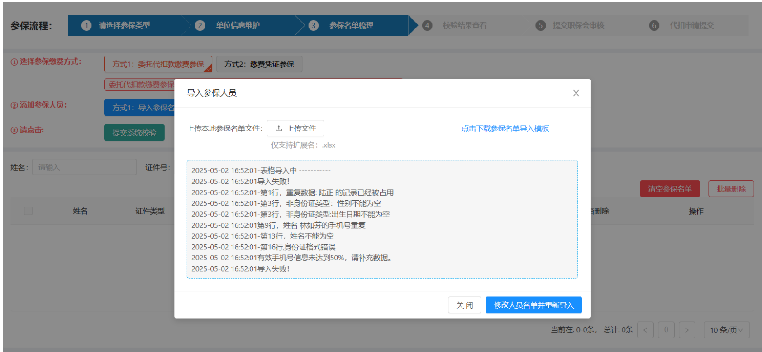
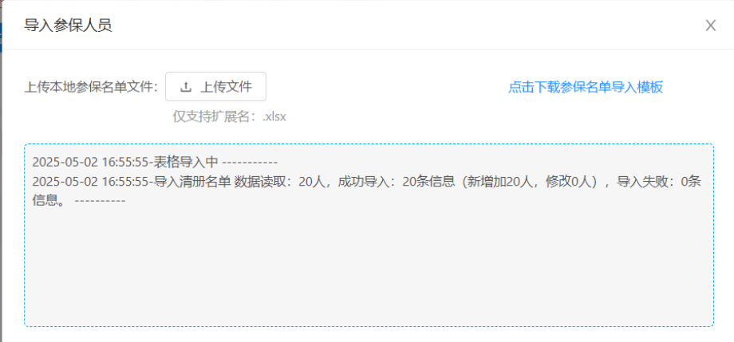
（三）梳理参保名单----1、添加参保人员（导入）
点击【上传文件】后，系统开始预校验；
识别到错误时，会报告“导入失败”；可依据提示，修改表格，重新导入。
（典型错误：前述必填信息有“空”；手机号有重复；有效手机号未达到50%等。）
导入成功的提示
名单修改后，如需重新上传，可点击“修改人员名单并重新导入”

Slide 28
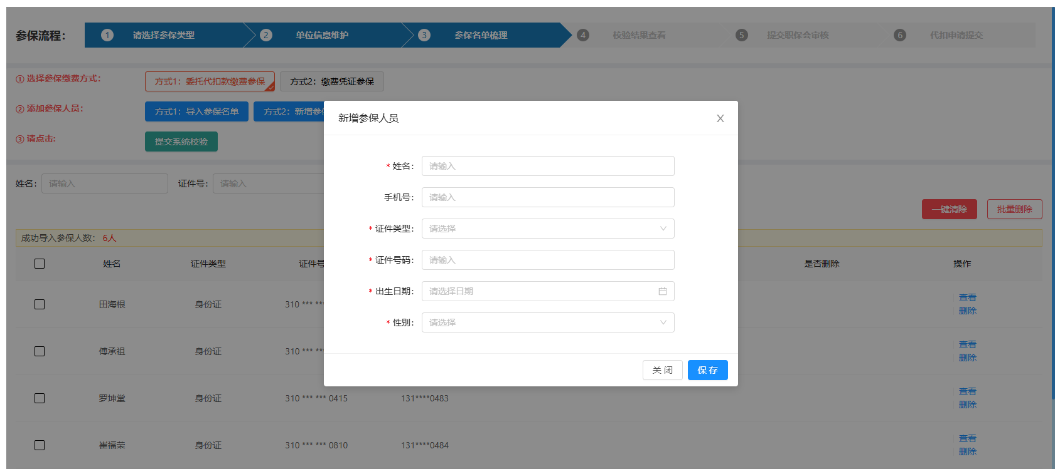
（三）梳理参保名单----1、添加参保人员（新增）
点击【方式2：新增参保人员】，可添加单条参保人员，进行相关信息填报；
加*号为必填项，如果证件类型是非身份证，出生日期和性别需用户填写；
填写完成后，点击「保存」。

Slide 29
页面上相关操作按钮介绍：
点击【查看】，可查看参保人员名细；
点击【删除】，可移除该人员；
点击【清空参保名单】，可删除当前批次里的所有人员；
点击【批量删除】，针对左侧勾选人员进行删除；

Slide 30
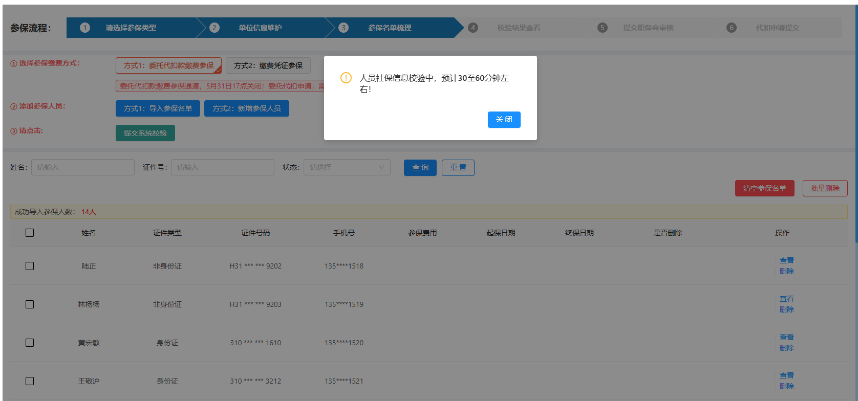
（三）梳理参保名单----2、校验参保人员
导入名单完成后，点击【提交系统校验】，进行职退情况、医保情况、可否代扣等校验。
校验涉及多个数据接口的调用，时间预计30-60分钟。

Slide 31
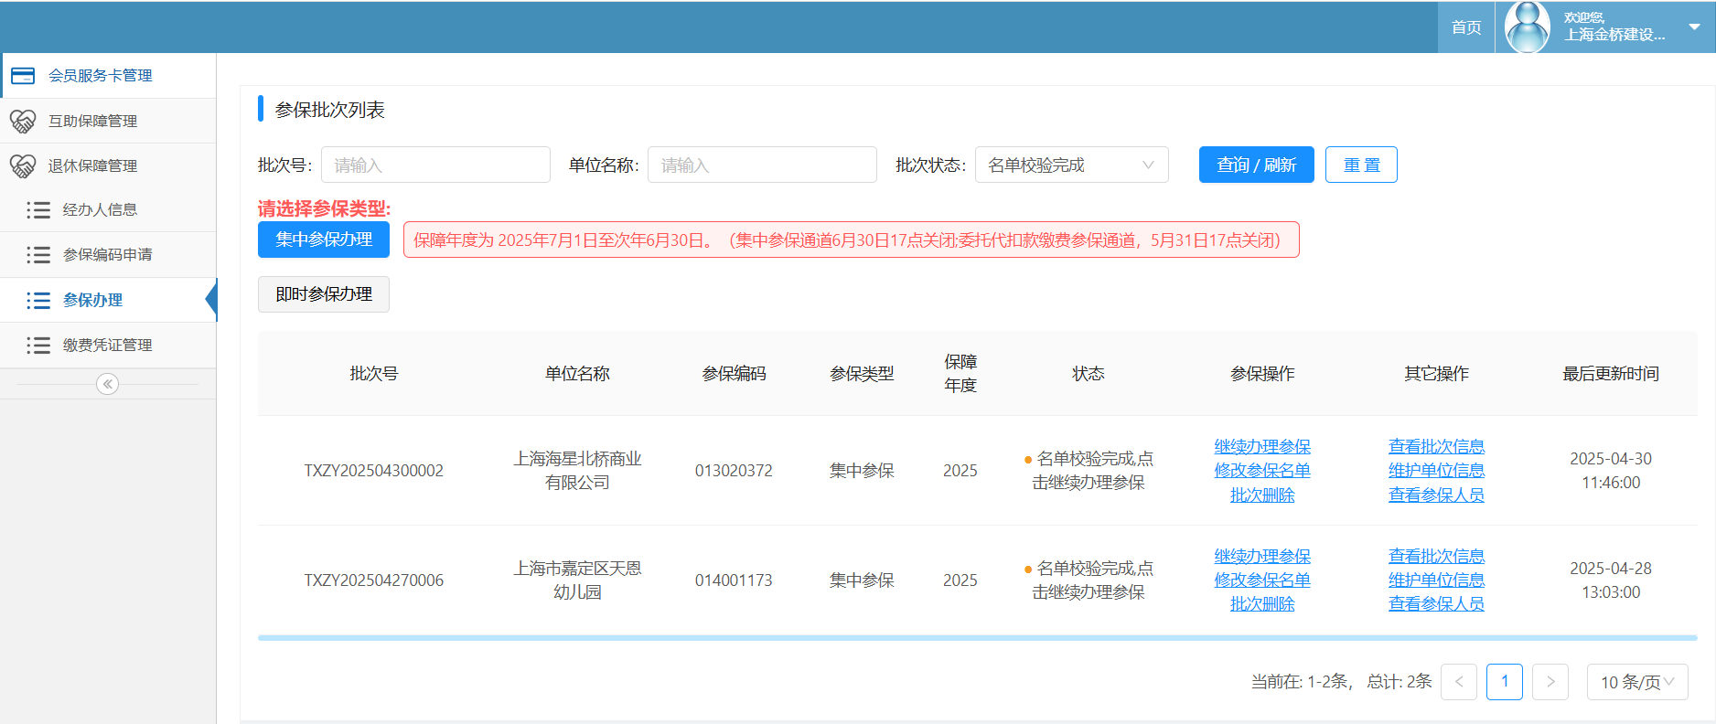
（三）梳理参保名单---3、校验结果处理（异常数据处理）
如校验结果无异常数据，忽略此步骤
校验完成后，可点击左侧菜单【参保办理】，选择对应参保编码条目，点击“操作”栏中的【继续办理参保】，查看校验结果。
点击可刷新页面
Notes:
补充配图，在图上框出【查询刷新】按钮，指导可以刷新

Slide 32
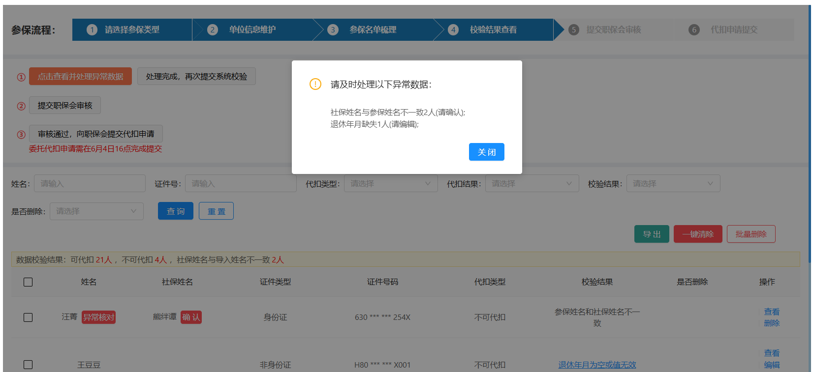
（三）梳理参保名单---3、校验结果处理（异常数据处理）
如校验结果无异常数据，忽略此步骤
点击“查看并处理异常数据”，对异常情况进行处理。
常见异常数据介绍： 情形1：社保姓名与参保姓名不一致
如确认社保姓名正确，请点击社保姓名右侧【确认】按钮，以社保姓名覆盖；
如导入姓名正确，则身份证号使用错误，点击操作栏的【删除】，删除该人员。
（如需新增人员，可返回前一步骤，点击“新增参保人员”，进行补充）
如导入姓名正确，则身份证号错误，请点击
异常核对，在【操作】栏点击【删除】当前人员。
如导入姓名有误 、社保姓名正确，请点击【确认】，以社保姓名覆盖。
Notes:
情形二校验结果是死亡状态，该人员无法进行退休参保，点击操作栏的删除按钮（此时画面上将这个删除按钮红色圈出）将该人员删去。情形三：未匹配到退休人员的退休年月，请点击操作栏的编辑按钮（此时画面上将这个编辑按钮红色圈出），补充退休年月。

Slide 33
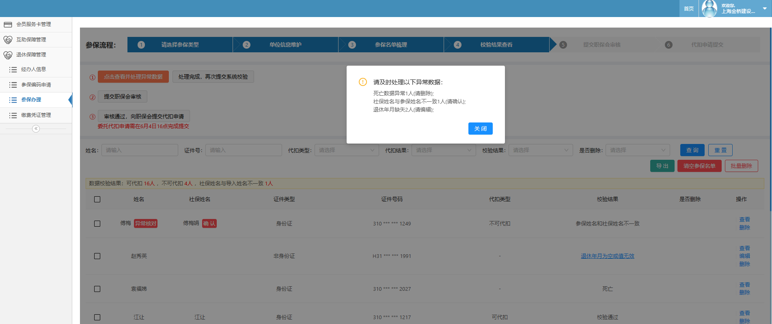
（三）梳理参保名单---3、校验结果处理（异常数据处理）
如校验结果无异常数据，请忽略此步骤
常见异常数据情形：
情形2：校验结果是死亡状态
该人员无法进行退休参保，点击操作栏的【删除】按钮，将该人员删除。
Notes:
情形一：校验到参保导入姓名与社保姓名不一致，请经办人确认如确为（此时画面上将这个确认按钮红色圈出），接受社保姓名；如参保导入姓名正确，则其身份证号码错误，即存在张冠李戴，点击操作栏的删除按钮（此时画面上将这个删除按钮红色圈出）将该人员删去。如需新增人员，稍后可返回前一步骤，点击“新增参保人员”，进行补充。情形二校验结果是死亡状态，该人员无法进行退休参保，点击操作栏的删除按钮（此时画面上将这个删除按钮红色圈出）将该人员删去。情形三：未匹配到退休人员的退休年月，请点击操作栏的编辑按钮（此时画面上将这个编辑按钮红色圈出），补充退休年月。

Slide 34
（三）梳理参保名单---3、校验结果处理（异常数据处理）
如校验结果无异常数据，请忽略此步骤
常见异常数据情形：
情形3：未匹配到退休人员的退休年月
请点击操作栏的【编辑】按钮，补充该人员的退休年月。
点击
补充退休年月
Notes:
情形三：。

Slide 35
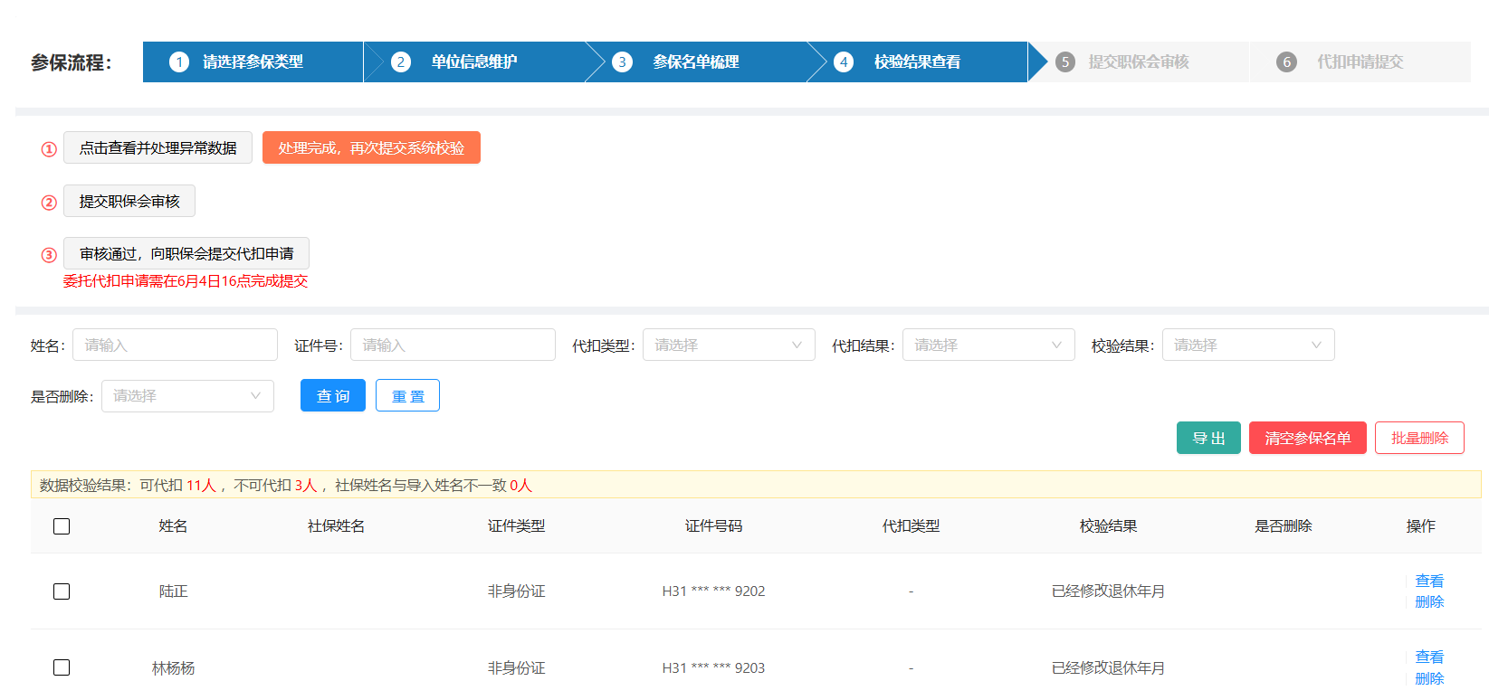
（三）梳理参保名单---3、校验结果处理（异常数据处理）
如校验结果无异常数据，请忽略此步骤
所有异常数据完成后，请点击【处理完成，再次提交系统校验】。

Slide 36
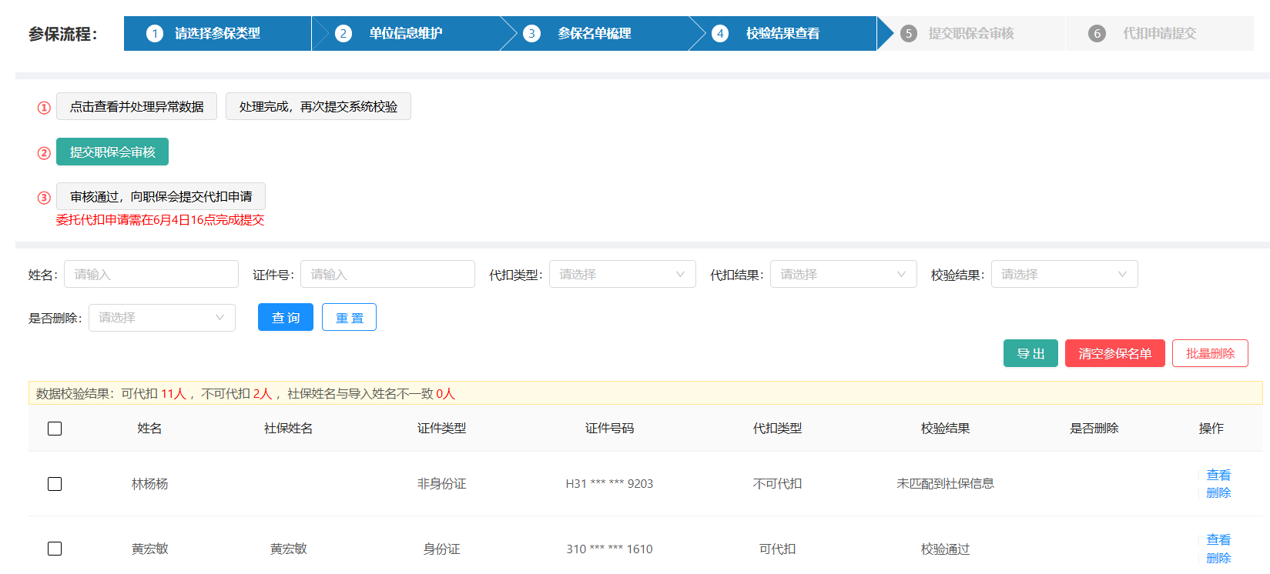
（三）梳理参保名单---4、提交职保会审核
系统校验无异常后，【提交职保会审核】会亮起，点击、提交。

Slide 37
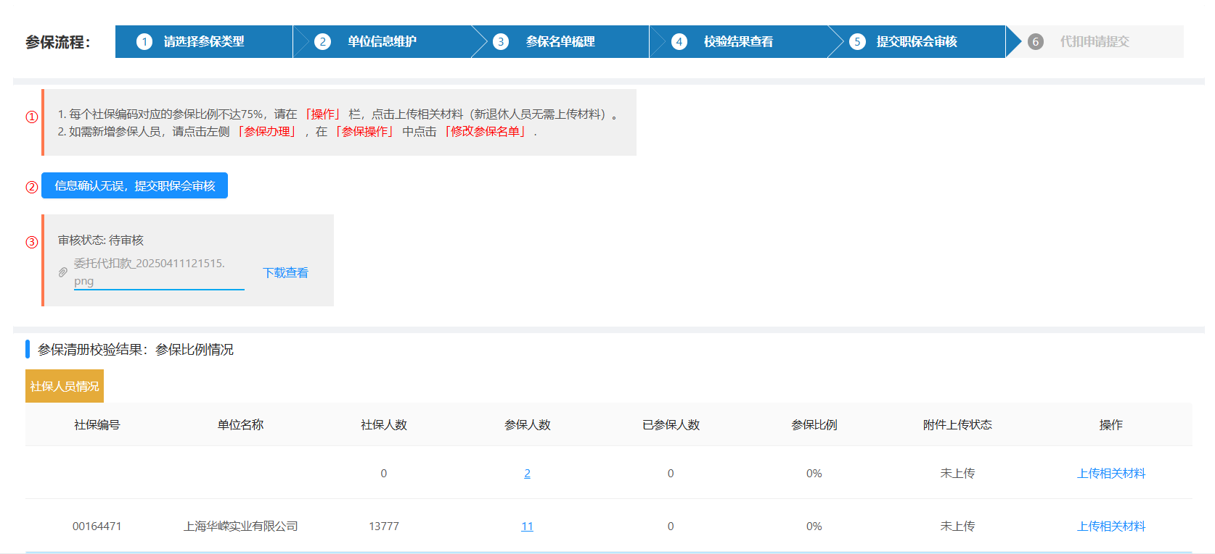
（三）梳理参保名单---4、提交职保会审核
系统会显示社保编码对应的参保比例（参保人员/社保人员），如参保比例未达75%：
可在 「操作」 栏，点击【上传相关材料】（新退休人员无需上传材料），上传佐证材料；
如需新增参保人员，点击左侧 「参保办理」 ，在 「操作」栏中点击 「修改参保名单」，新增人员 。

Slide 38
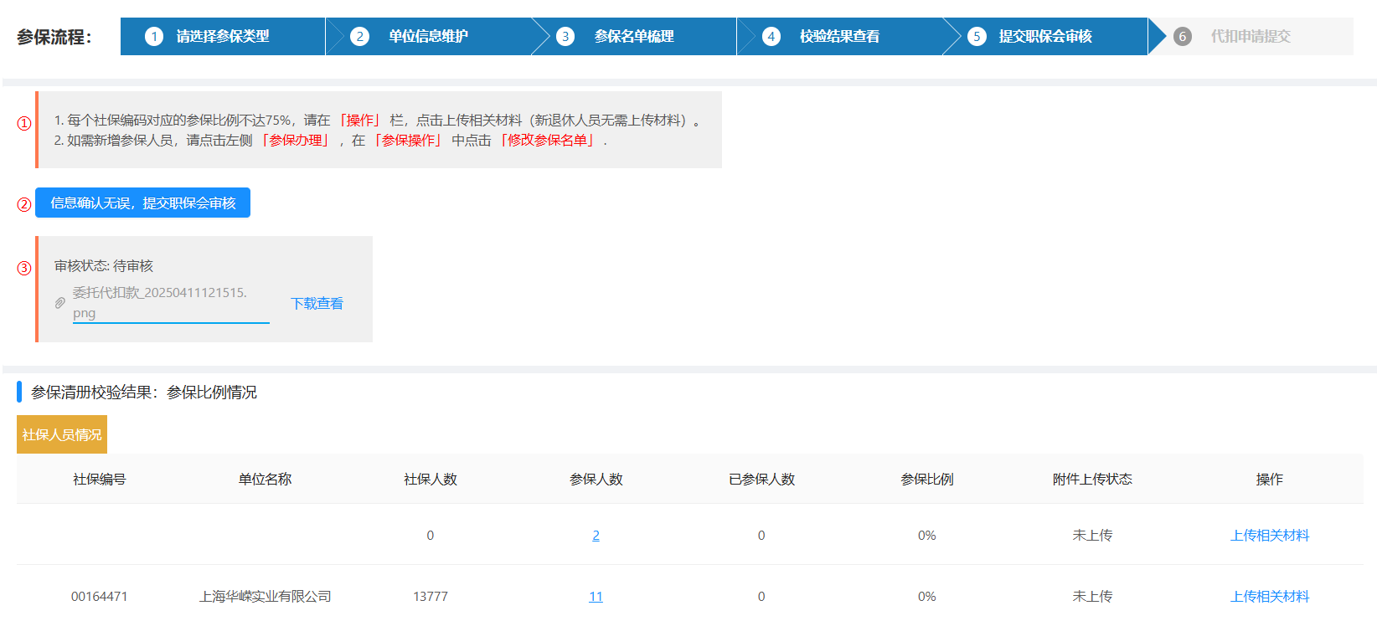
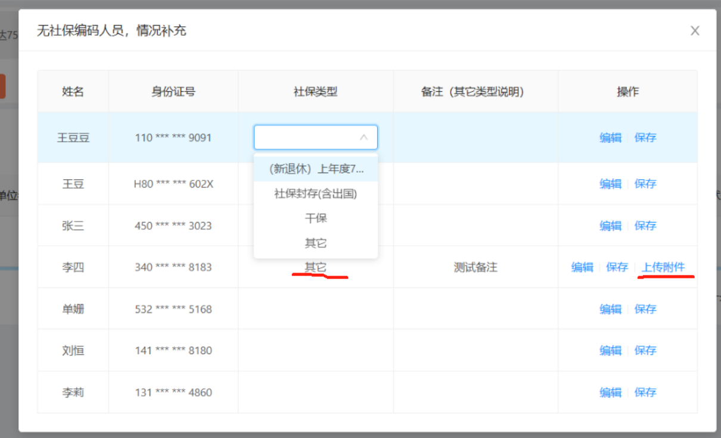
（三）梳理参保名单---4、提交职保会审核
针对无社保人员，请选择其具体情形，视需要上传相关材料：
1.1 新退休
1.2 社保封存（含出国）
1.3 干保
1.4 其他 →选择其他后，请填写备注，并上传附件（提交职保会审核）。

Slide 39
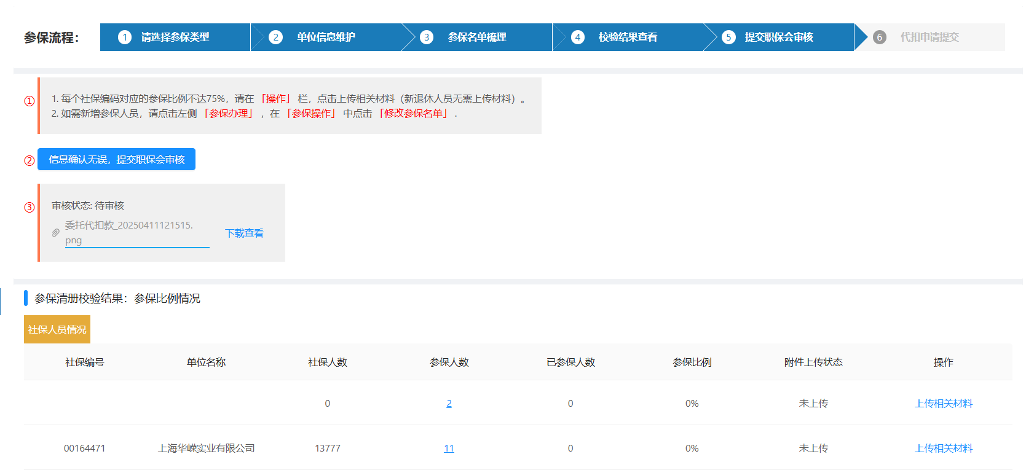
（三）梳理参保名单---4、提交职保会审核
所有相关材料上传完成后，点击【信息确认无误，提交职保会审核】，提交职保会审核。

Slide 40
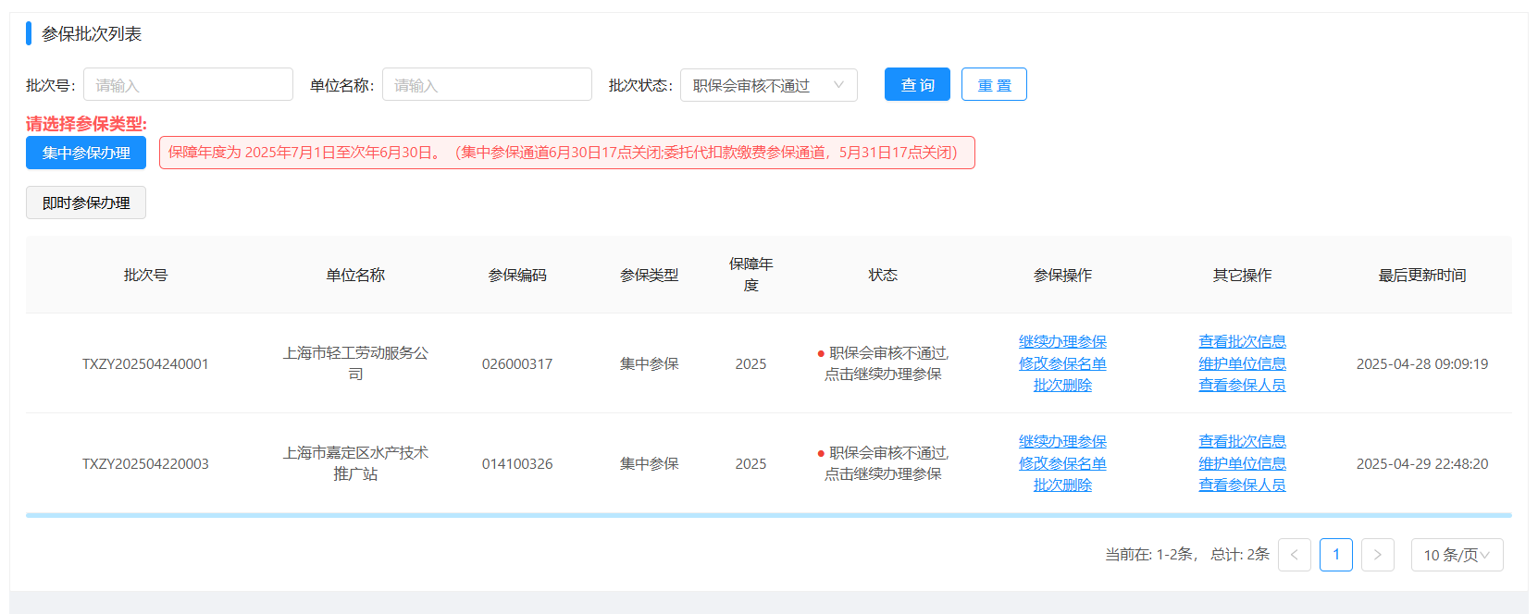
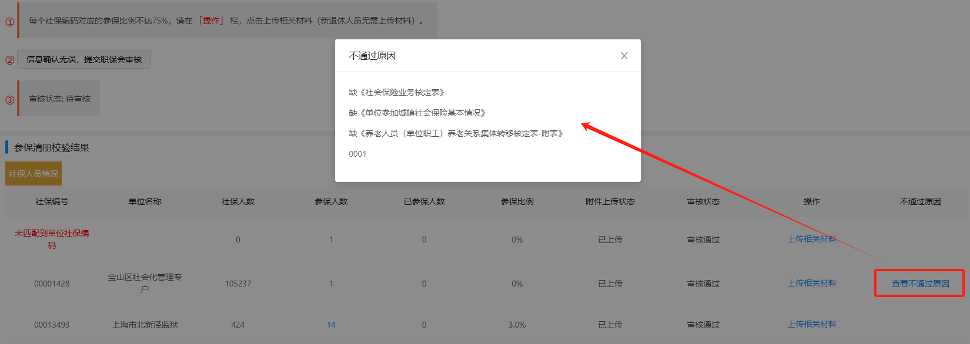
职保会审核（审核不通过，反馈原因）
职保会审核不通过后，批次状态为：职保会审核不通过。
点击“继续办理参保”，查看不通过原因，继续修改凭证信息再提交职保会审核。

Slide 41
三、办理参保申请
选择参保类型
维护单位信息
选择参保方式
梳理参保名单
(提出代扣申请)
上传缴费凭证
完成参保

Slide 42
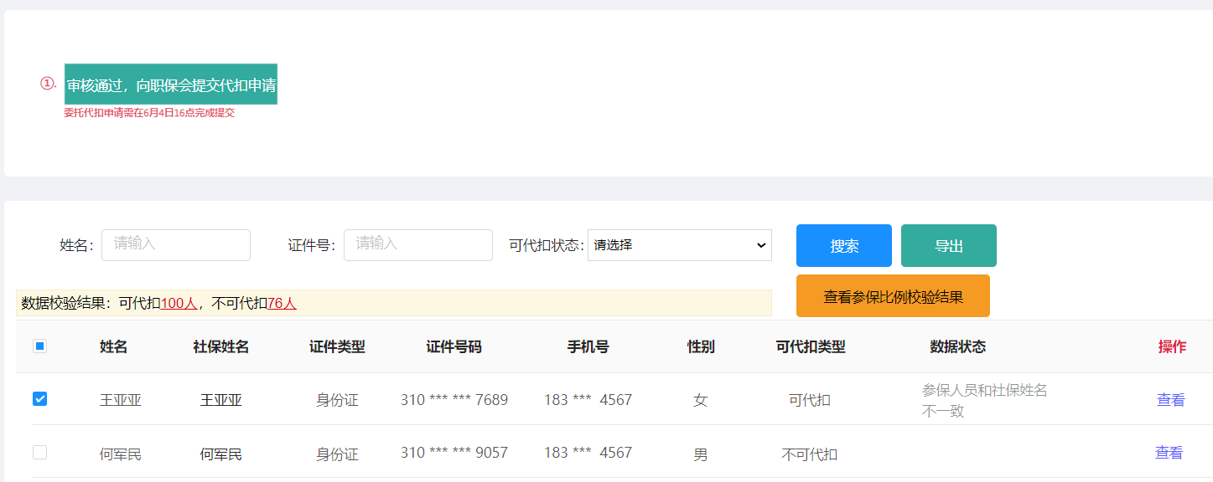
（四）提出代扣申请（缴费凭证参保，忽略此步骤）
职保会审核通过后，可点击【审核通过，向职保会提交代扣申请】，开始委托银行代扣。

Slide 43
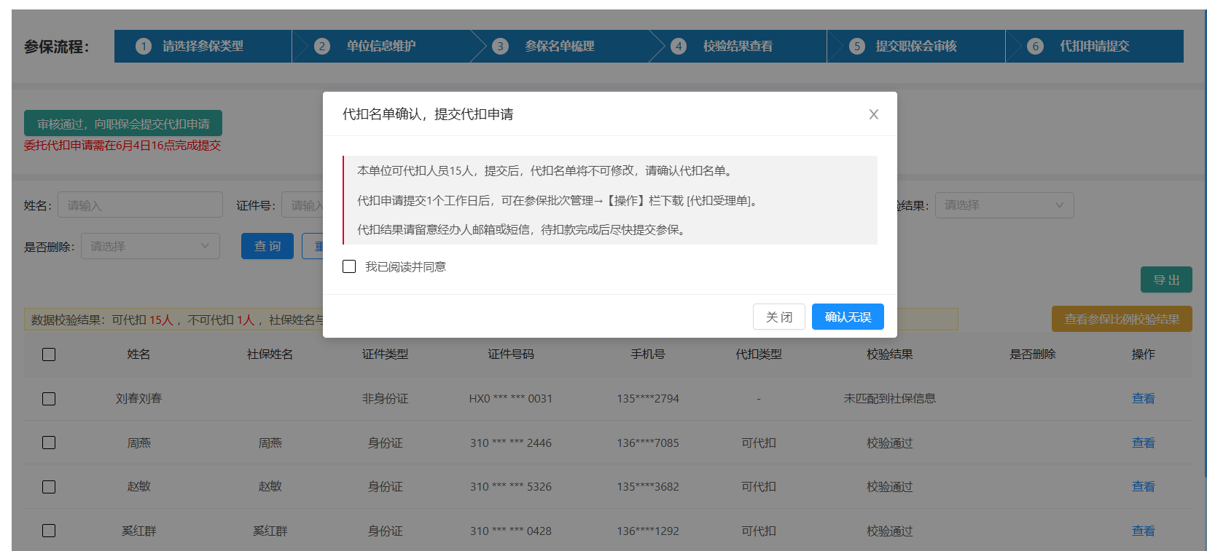
（四）提出代扣申请（缴费凭证参保，忽略此步骤）
代扣申请提交1个工作日后，在参保办理→对应参保批次的【其它操作】栏，点击下载 [代扣受理单]；
所有人员养老金发放日银行代扣流程完成后，邮件会发送至经办人邮箱，请注意查收。

Slide 44
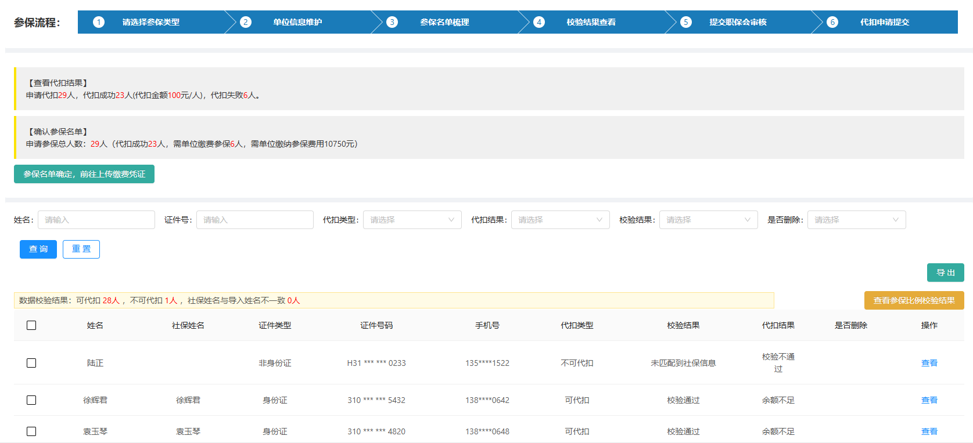
（四）提出代扣申请----代扣完成后查看代扣结果
代扣完成后，点击左侧菜单栏【参保办理】，在对应参保批次【操作】栏，点击【继续办理参保】；
该页面上方呈现了代扣成功/失败人员以及需缴费参保的费用，请仔细核对。
代扣失败及无法代扣的人员，需单位缴费。
信息确认无误后，点击【参保名单确定，前往上传缴费凭证】。

Slide 45
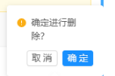
代扣失败人员处理方式：
不减人员：单位向代扣失败人员收取参保费用或为其垫资；
删减人员：单位将代扣不成功人员删除（前提条件：不影响75%的参保比例），操作路径： 点击左侧菜单栏【参保办理】，点击对应参保批次【操作】栏中【修改参保名单】，在代扣失败人员条目对应的【操作】中，点击【删除】。（可通过“代扣结果”可筛选出代扣失败人员，进行批量删除）
①.
②.
③.
④.

Slide 46
三、办理参保申请
选择参保类型
维护单位信息
选择参保方式
梳理参保名单
（提出代扣申请）
上传缴费凭证
完成参保

Slide 47
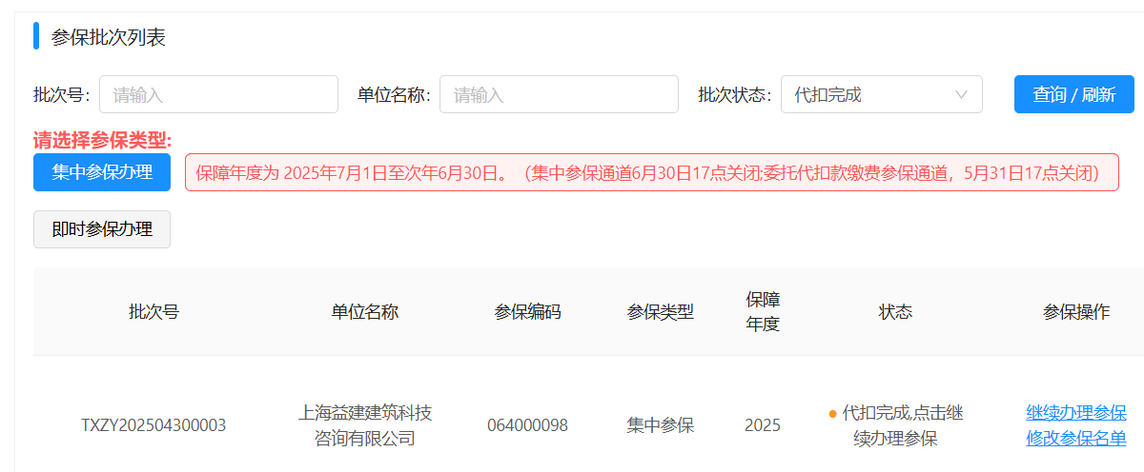
（五）上传缴费凭证（通道一）
“委托代扣款缴费参保”的单位，完成代扣流程后，提交参保名单即进入“上传缴费凭证”；
“单位缴费凭证参保”的单位，完成参保人员校验，提交参保名单即进入“上传缴费凭证”。
上传缴费凭证（通道一）：点击左侧菜单栏【参保办理】→点击对应参保批次【参保操作】栏中【继续办理参保】→【参保名单确定，前往上传缴费凭证】。
Notes:
如何进入上传缴费凭证，补充页面上的文字和对应的配图

Slide 48
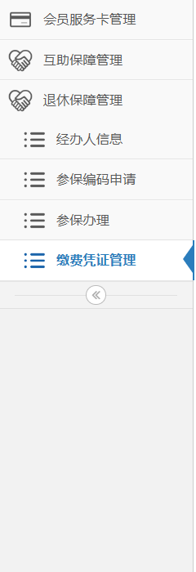
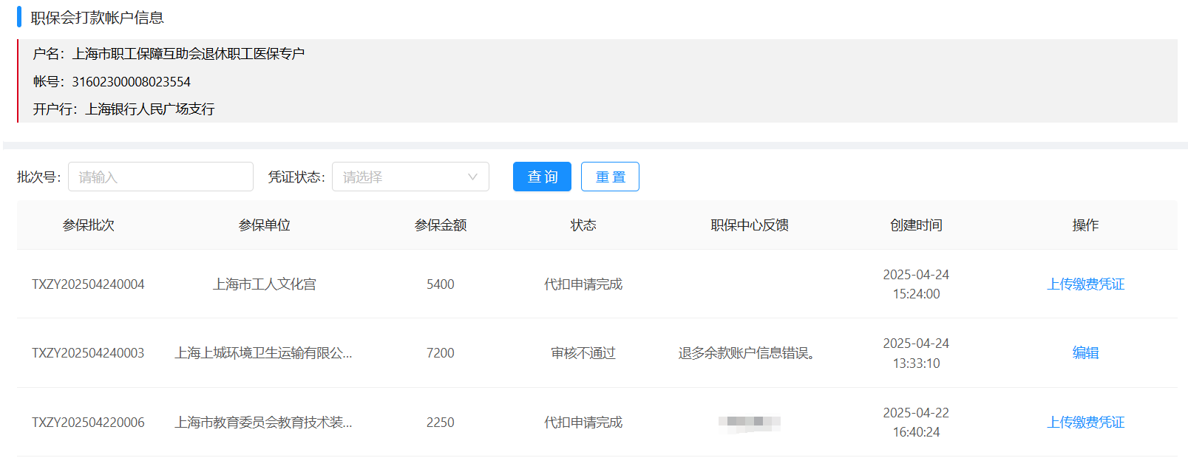
（五）上传缴费凭证（通道二）
上传缴费凭证（通道二）：点击左侧菜单栏【缴费凭证管理】，点击对应参保批次右侧【操作】栏中的【上传缴费凭证】，开始上传。
职保会退休账户信息
点击
上传缴费凭证
Notes:
如何进入上传缴费凭证，补充页面上的文字和对应的配图

Slide 49
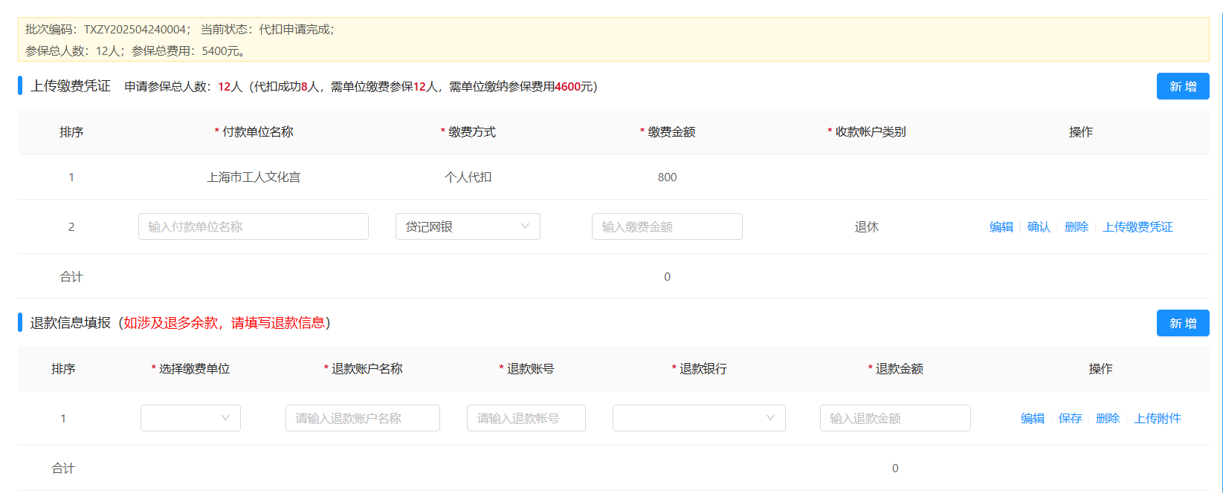
（五）上传缴费凭证
情形1：缴费凭证参保单位
点击“上传缴费凭证”模块最右侧【新增】按钮，增加一条缴费凭证信息，在【操作】栏中可进行编辑、确认、删除、上传缴费凭证图片等操作。
情形2：委托代扣单位，部分代扣成功，部分代扣失败
系统依据代扣成功金额，已生成一条代扣资金信息；点击右侧【新增】，同上补充缴费凭证信息。
①
②

Slide 50
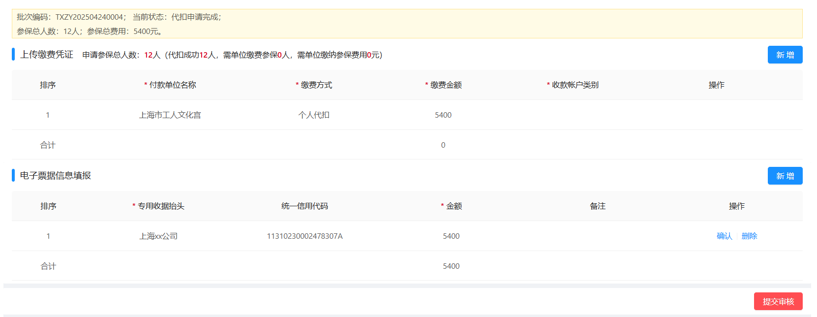
（五）上传缴费凭证
情形3：委托代扣单位，参保人员全部代扣成功
系统自动生成凭证信息、电子票据信息，信息确定无误后，直接点击【提交审核】即可。

Slide 51
（五）上传缴费凭证（退多余款） 不涉及退多余款，忽略此步
缴费凭证金额应等于保费金额， 如需退多余款，在“退款信息填报”区域，点击右侧【新增】按钮，即可生成一条退款信息，在【操作】栏可进行编辑、确认、删除。
如缴费单位与退款帐户不一致，在【操作】栏点击“上传附件”，上传情况说明。
缴费单位与退款账号不一致，须上传情况说明

Slide 52
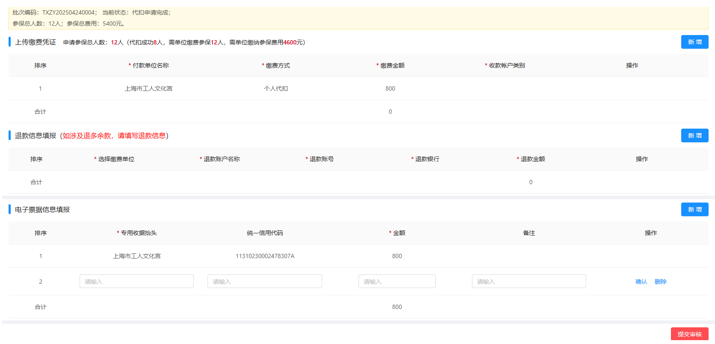
（五）上传缴费凭证--填报专用收据信息
在“电子票据信息填报”区域，点击右侧【新增】，生成一条电子票据信息：
1、输入专用收据抬头，系统自动匹配统一信用代码、输入收据金额、备注。
2、信息确认无误后， 点击【提交审核】。
（如票据信息录入错误，请在收到电子票据后，到职保会窗口办理作废或重开）
（如专用收据需开多张，生成多条票据信息，注意金额不可超过缴费金额）
①
②

Slide 53
三、办理参保申请
选择参保类型
维护单位信息
选择参保方式
梳理参保名单
（提出代扣申请）
上传缴费凭证
完成参保

Slide 54
（六）完成参保----依据凭证审核结果
【凭证审核通过】，表示参保资金核销成功，会显示“投保成功”。
【凭证审核不通过】，请查看职保会反馈不通过原因，点击【编辑】继续修改凭证信息，直至审核通过。

Slide 55
1\
登录上海工会网上工作平台
进入“退休住院计划”参保业务板块
01
目
录
02
维护经办人信息
03
办理参保申请
CONTENTS
04
注意事项

Slide 56
新参保编码申请
参保流程状态介绍
常见问题回答
咨询方式

Slide 57
新参保编码申请
点击左侧菜单栏的【参保编码申请】，进入申请页面；
点击右侧【申请参保编码】，开始相关信息填报。
（已有参保编码的单位无需进行该操作）

Slide 58
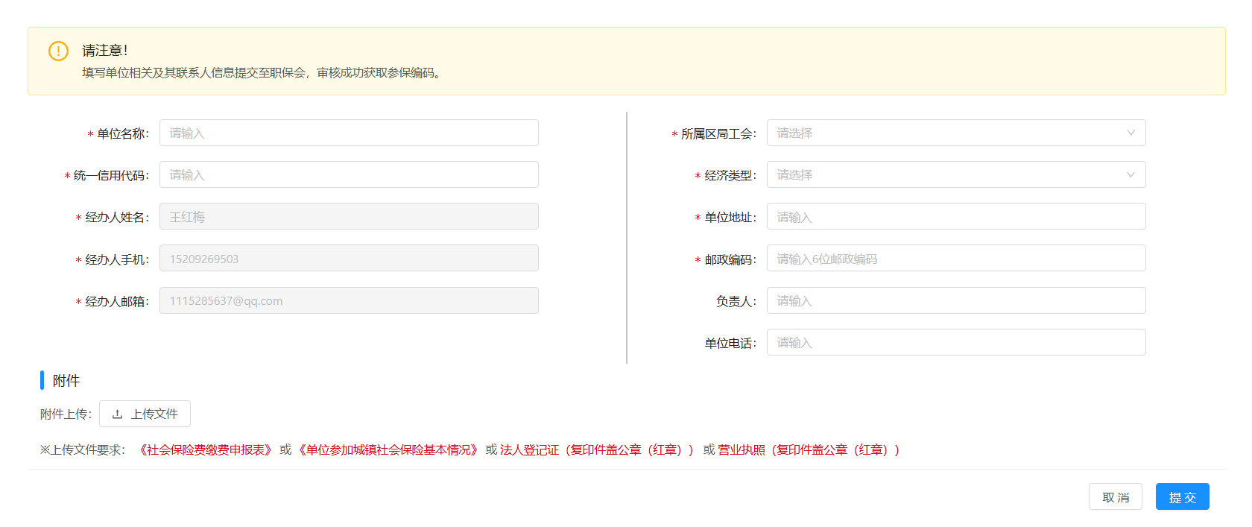
新参保编码申请
加“*”号为必填项，上传相关附件材料，点击【提交】，完成申请。
如需修改经办人信息，请点击左侧菜单栏的【经办人信息】进行修改。

Slide 59
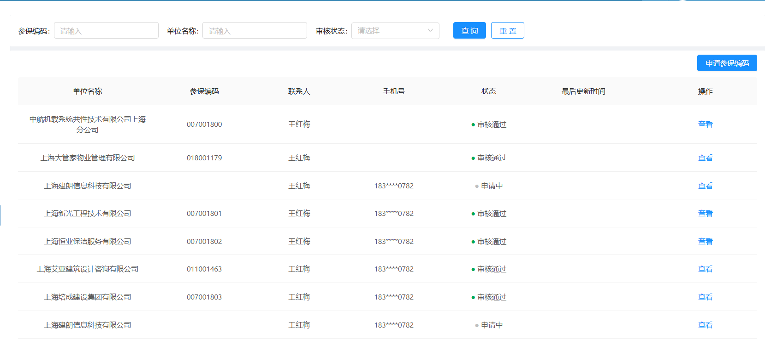
新参保编码申请
申请提交后，状态为“申请中”；
如审核通过，状态显示为“审核通过”，参保编码栏直接显示参保编码；
如审核不通过，状态显示为“审核不通过”，可点击右侧【编辑】，查看审核不通过原因，修改后重新提交。
※审核时间为提交申请后1个工作日

Slide 60
新参保编码申请
参保流程状态介绍
常见问题回答
咨询方式

Slide 61
参保流程各个状态的说明
状态
参保操作
其它操作
继续办理参保：
表示参保流程未结束，需继续操作
修改参保名单：
表示在办理流程中，对参保名单进行修改
批次删除：
当前批次可以进行删除，重新选择参保类型进行参保办理
查看批次信息：
查看当前批次的基本信息
维护单位信息：
点击维护单位基本信息
查看参保人员：
查看当前批次内的参保人员信息

Slide 62
不同参保批次状态的说明
状态
参保操作
其它操作
继续办理参保：
表示参保流程未结束，需继续操作
修改参保名单：
表示在办理流程中，对参保名单进行修改
批次删除：
当前批次可以进行删除，重新选择参保类型进行参保办理
查看批次信息：
查看当前批次的基本信息
维护单位信息：
点击维护单位基本信息
查看参保人员：
查看当前批次内的参保人员信息
职保会审核不通过，继续办理参保修改材料 或 修改清册 或进行批次删除

Slide 63
不同参保批次状态的说明
状态
参保操作
其它操作
继续办理参保：
表示参保流程未结束，需继续操作
职保会审核通过，继续办理参保→提交代扣
修改参保名单：
表示在办理流程中，对参保名单进行修改
批次删除：
当前批次可以进行删除，重新选择参保类型进行参保办理
查看批次信息：
查看当前批次的基本信息
维护单位信息：
点击维护单位基本信息
提交缴费凭证
查看参保人员：
查看当前批次内的参保人员信息

Slide 64
不同参保批次状态的说明
状态
参保操作
其它操作
继续办理参保：
表示参保流程未结束，需继续操作
凭证审核不通过：
点击左侧菜单“缴费凭证管理”→操作栏→修改凭证信息，提交审核
查看批次信息：
查看当前批次的基本信息
维护单位信息：
点击维护单位基本信息
查看参保人员：
查看当前批次内的参保人员信息

Slide 65
新参保编码申请
参保流程状态介绍
常见问题回答
咨询方式

Slide 66
常见问题回答
点击登录为何没有任何反应？
申工通账号密码忘记？
01
02
1.必须用Google Chrome 浏览器，输入网址http://gzpt.shszgh.cn/，登录参保。
1. 有工会的单位：请联系上级工会重置密码；
2.无工会的单位：登录页→点击企业注册→下载中心→点击下载【申工通密码重置申请表】
FUTUR
单位参保编码忘记？
新单位无参保编码如何操作？
03
04
1.可查看单位上一年退休保障计划保障单“参保编码”一栏；
2.可拨打12351热线查询。
单位登录参保系统后进行在线申请，详见本手册第61-64页。

Slide 67
常见问题回答
参保人员部分委托代扣款、部分缴费凭证参保，如何操作？
银行代扣完成后，对于代扣不成功人员的处理方式（P46）
05
06
可以先选择“单位缴费凭证参保”，参保成功后，再进行“委托代扣款缴费参保”，但如存在代扣失败人员，还需单位缴费参保。
不减人员，单位向退休职工收取参保费用或垫资；
删减人员，单位将代扣不成功人员删除（条件：不影响75%的参保比例）
FUTUR
代扣受理单在哪里下载？
参保流程中，修改参保名单如何操作？
修改参保名单路径：点击左侧“参保办理”菜单→「参保操作」→「修改参保名单」进行修改名单 。
代扣款参保修改名单条件：①在提交职保会审核前 或 职保会审核不通过 可以修改名单；②代扣完成后针对代扣失败人员（在不影响75%参保比例条件下）进行删除。
单位缴费参保修改名单条件：①在提交职保会审核前 或 职保会审核不通过 可以修改名单；
点击→“参保办理”菜单→「其它操作」→下载代扣受理单。
07
08

Slide 68
新参保编码申请
参保流程状态介绍
常见问题回答
咨询方式

Slide 69
咨询方式：
01.系统线上操作咨询
王老师：18019450397
FUTUR
02.参保业务咨询
12351热线

Slide 70
“互助互济”
感谢观看

